Slide 1
博弈论
第六讲 完全但不完美信息动态博弈
王梦晨
杭州电子科技大学
经济学院

Slide 2

第六讲：完全但不完美信息动态博弈
主要内容
不完美信息动态博弈
完美贝叶斯均衡
单价二手车交易博弈
双价二手车交易博弈
有退款保证的双价二手车交易

Slide 3
信息不对称问题
购买商品
企业人事经理雇佣员工
保险公司销售人员缺乏对投保人健康状况的了解等
不完全信息——博弈方在得益信息方面的不对称。
不完美信息——博弈进程信息方面的不对称。

Slide 4
不完美信息动态博弈：概念
完全信息：各博弈方对博弈结束时每个博弈方的得益是完全清楚的，如在专卖店买品牌手机。
完美信息：博弈中后面阶段的博弈方有关于前面阶段博弈进程的充分信息，进程信息。
完美信息动态博弈：动态博弈中的所有博弈方都有完美信息的博弈，如下象棋。
完全但不完美信息动态博弈简称不完美信息动态博弈。
不完美信息动态博弈的基本特征之一是博弈方之间在信息方面是不对称的，如二手车市场。

Slide 5
不完美信息动态博弈：例子
二手车问题
  ①卖方（原车主)的车子有好、差两种情况（可以分为多种)；
  ②卖方决定是否卖，分高低两种价格（可以是多种）；
  ③买方决定是否购买（此处不可讨价还价)，而双方各种可能的收益是清楚给出的；
分析：对①、②卖方是清楚的，并且①是早已确定的（客观的)！而买方对第一阶段卖方的行为不了解，因此买方具有不完美信息。
注意：这个例子仅是完全不完美的一种情况。
比如：在动态博弈中，只要有一个博弈方看不到自己选择前其他某一博弈方的行为就能构成一个不完美信息的动态博弈。

Slide 6
不完美信息动态博弈：例子
从这个例子可以看出，在不完美信息情况下的博弈方的最优策略不仅依赖于其他博弈方的策略，更依赖于他对其他博弈方情况的判断。
在对其他博弈方的各种可能选择出现概率的大小做出判断，然后根据该判断计算自己各种策略在其他博弈方这种选择的分布下能给自己带来的期望得益，找出其中最大期望得益对应的策略就是己方的最优策略。
这实际上就是完全但不完美信息动态博弈的标准分析方法。

Slide 7
不完美信息动态博弈：表示方法
引入信息集概念后，在不完美信息的动态博弈中，“轮到行为的博弈方对已经行为的博弈方的有些行为不能完全观测”可以用信息集来表示，这样不完美信息动态博弈的表示就不存在任何问题。
在多结点的信息集，既然无法肯定位于哪一个决策结，就必须分析博弈到达每一个结点的概率，一个判断就是博弈方可能位于各个结点的概率分布。
这样的判断又称为信念。
单结点的信息集可认为博弈方以概率1到达。

Slide 8
不完美信息动态博弈：表示方法
多结点信息集扩展形博弈：至少存在一个信息集中，含有两个，或两个以上的结点的扩展形博弈。
0
好天气(75%)
坏天气(25%)
多结点信息集
1
水路
陆路
水路
陆路
-7000
-10000
-16000
-10000

Slide 9
不完美信息动态博弈：表示方法
二手车问题
  卖方（原车主)的车子有好、差两种情况，卖方决定是否卖，分高低两种价格，买方决定是否购买，而双方各种可能的得益是清楚给出的。
  卖方清楚车子的好差和相应的定价，而买方不清楚，并且车的好坏是早已确定的（客观)
买方应不应该买车呢？买哪种价格的车呢？
卖方好车和差车分别应该怎样定价呢？

Slide 10
不完美信息动态博弈：表示方法
设车况好时对买方而言该车值3千元，车况差值1千元，卖方要价2千元（可理解为买方想买的档次)。再假设车况差时卖方需要花费1千元才能将车子伪装成使用良好，卖不出去就会白白损失一千元。用净收益（收益减成本）作为卖方的得益，用消费者剩余（价值减价格）作为买方的得益。
1
第一阶段卖方（即博弈方1)对如何使用汽车的选择，共有“好"和“差"两种可能的选择。
第二阶段如果他选择“不卖”，则不管第一阶段是“好”是“差”，博弈都结束。如果他选择的是“卖”，则博弈进行到第三阶段，轮到买方进行选择。买方是不知道卖方前两阶段的选择究竟是“好—卖”还是“差一卖”，用多结点信息集表示这种信息不完美性。
第三阶段买方不能直接作出针对性的选择，他必须对这个多结点信息集中各结点出现的可能性做出判断。
好
差
1
1
不卖 卖
不卖
卖
（0,0）
（0,0）
2
买
不买 买
不买
（2,1）
（0,0）
（1,-1）
（-1,0）

Slide 11
不完美信息动态博弈：表示方法
要让买方决定是否买还必须有进一步的信息或判断（即卖方选卖的前提下车况好、差的概率)。
要让卖方在车况差的情况下决定是否卖也必须有进一步的信息或判断（即买方会买下的概率究竟有多大)。
注意：到最后的得益一定要有一个基本的前提，即有一个选择信息集中两个结点各自达到的概率判断（比如天气好坏，好差的可能性)。

Slide 12
不完美信息动态博弈：子博弈
子博弈定义：由一个动态博弈第一阶段以外的某阶段开始的后续博弈阶段构成的，有初始信息集和进行博弈所需要的全部信息，能够自成一个博弈的原博弈的一部分。
原博弈本身不会成为原博弈的后续阶段，因此子博弈不能从原博弈的第一个结点开始，即原博弈不是自己的子博弈。
包含所有初始结点和终点，但不包含不跟在此初始结点之后的结点。
不分割任何的信息集。
1
好
差
1
1
卖
不卖 卖
不卖
2
不是子博弈
买
不买 买
不买
1
好
差
1
1
卖
不卖 卖
不卖
2
不买
不是子博弈
买
不买 买

Slide 13
完美贝叶斯均衡
完全信息静态博弈——纳什均衡
完全且完美信息动态博弈——子博弈完美纳什均衡
理想的均衡必须能够排除任何不可信的威胁或承诺

Slide 14
完美贝叶斯均衡
在不完美信息动态博弈中纳什均衡和子博弈完美纳什均衡都不能解决问题，需要引进新的均衡概念；
纳什均衡和子博弈完美纳什均衡分析方法，即反应函数和逆推归纳法等同样也要改进、变化；
这里要引入完美贝叶斯均衡的概念。

Slide 15
完美贝叶斯均衡
满足以下4个条件的纳什均衡就是完美贝叶斯均衡。
需有信念(Belief，本书译为“判断”)：所有博弈方在每个信息集上需要拥有一个信念。所谓信念就是信息集内各个结点达到的概率分布。如果单个结点信息集，可“判断”达到该结点的概率为1(R1)。
遵循序列理性：在给定的信念前提下，每个博弈方会根据其他博弈方在该信息集以后的对策选择最优策略(R2)。
按照贝叶斯法则：博弈方在均衡路径上信息集的信念，是通过贝叶斯法则与其他博弈方的均衡策略来确定(R3)。博弈方在非均衡路径上信息集的信念，也是通过贝叶斯法则与其他博弈方的均衡策略来确定(R4)。

Slide 16
完美贝叶斯均衡
注意：
序列理性要求与子博弈完美纳什均衡中的子博弈完美性相对应，由此也称这种均衡为“序列均衡”。
子博弈完美纳什均衡是完美贝叶斯均衡的一个特例，完美贝叶斯均衡在静态博弈中就是纳什均衡（理性）。

Slide 17
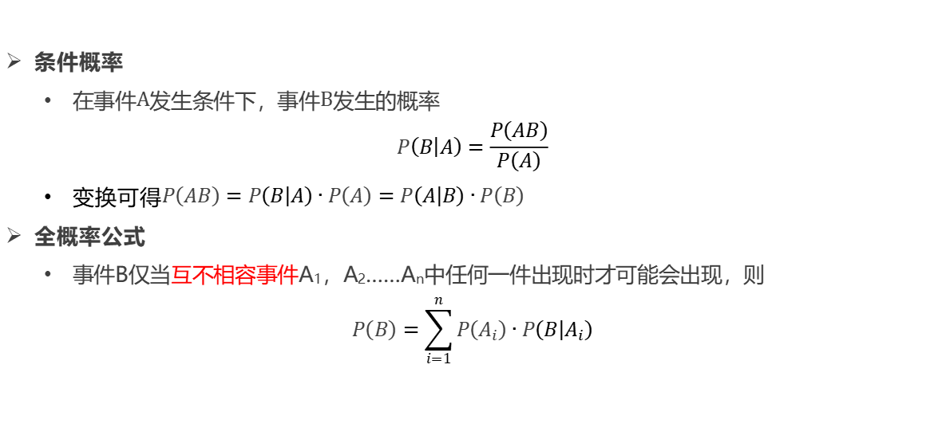
完美贝叶斯均衡
条件概率
  在事件A发生条件下，事件B发生的概率
  $$P\left(B | A\right)=\frac{P\left(AB\right)}{P\left(A\right)}$$
  变换可得$P\left(AB\right)=P\left(B | A\right)∙P\left(A\right)=P\left(A | B\right)∙P\left(B\right)$
全概率公式
  事件B仅当互不相容事件A₁，A₂……A_{n}中任何一件出现时才可能会出现，则
  $$P\left(B\right)=\sum_{i=1}^{n}{P\left(A_{i}\right)∙P\left(B | A_{i}\right)}$$

Slide 18
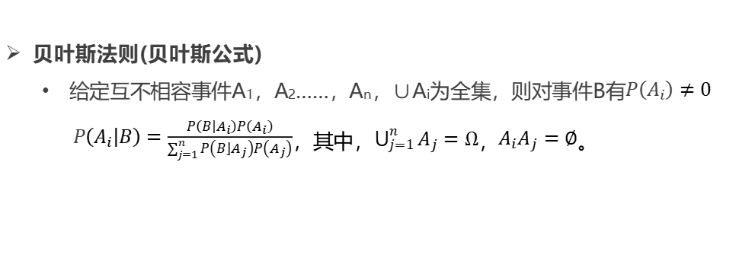
完美贝叶斯均衡
贝叶斯法则(贝叶斯公式)
  给定互不相容事件A₁，A₂……，A_{n}，∪A_{i}为全集，则对事件B有$P\left(A_{i}\right)≠0$
  $P\left(A_{i} | B\right)=\frac{P\left(\left.B\right|A_{i}\right)P\left(A_{i}\right)}{\sum_{j=1}^{n}{P\left(\left.B\right\rfloor A_{j}\right)P\left(A_{j}\right)}}$，其中，$\bigcup_{j=1}^{n}{A_{j}=Ω}$，$A_{i}A_{j}=∅$。

Slide 19
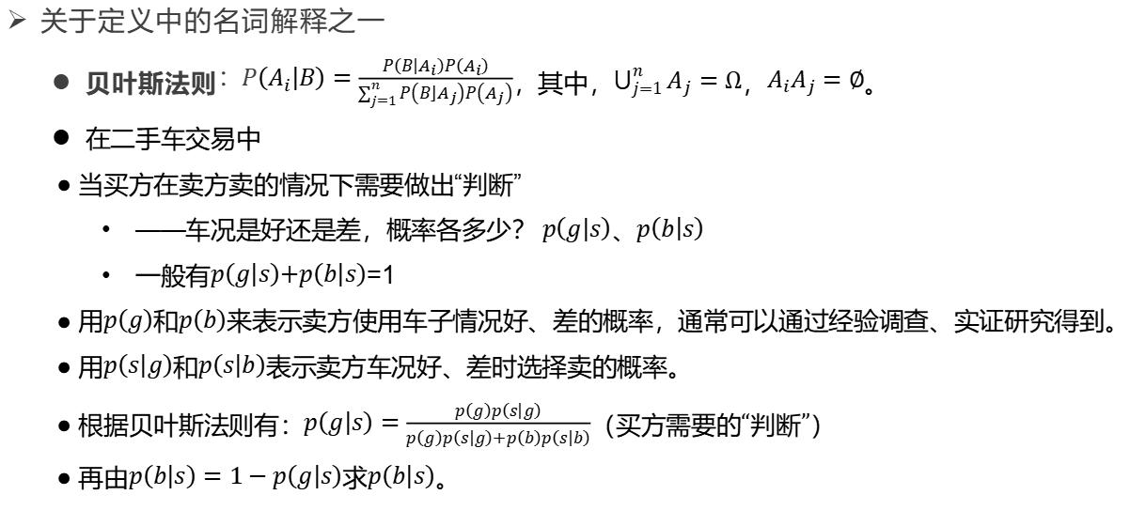
完美贝叶斯均衡
关于定义中的名词解释之一
  贝叶斯法则$：P\left(A_{i} | B\right)=\frac{P\left(\left.B\right|A_{i}\right)P\left(A_{i}\right)}{\sum_{j=1}^{n}{P\left(\left.B\right\rfloor A_{j}\right)P\left(A_{j}\right)}}$，其中，$\bigcup_{j=1}^{n}{A_{j}=Ω}$，$A_{i}A_{j}=∅$。
  在二手车交易中
    当买方在卖方卖的情况下需要做出“判断”
      ——车况是好还是差，概率各多少？$p\left(\left.g\right|s\right)$、$p\left(\left.b\right|s\right)$
      一般有$p\left(\left.g\right|s\right)$+$p\left(\left.b\right|s\right)$=1
    用$p\left(g\right)$和$p\left(b\right)$来表示卖方使用车子情况好、差的概率，通常可以通过经验调查、实证研究得到。
    用$p\left(\left.s\right|g\right)$和$p\left(\left.s\right|b\right)$表示卖方车况好、差时选择卖的概率。
    根据贝叶斯法则有：$p\left(\left.g\right|s\right)=\frac{p\left(g\right)p\left(\left.s\right|g\right)}{p\left(g\right)p\left(\left.s\right|g\right)+p\left(b\right)p\left(\left.s\right|b\right)}$（买方需要的“判断”）
    再由$p\left(\left.b\right|s\right)=1−p\left(\left.g\right|s\right)$求$p\left(\left.b\right|s\right)$。

Slide 20
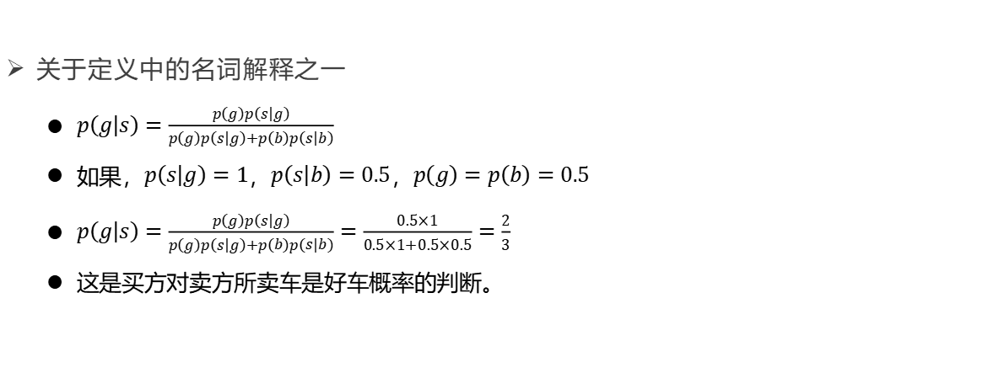
完美贝叶斯均衡
关于定义中的名词解释之一
  $p\left(\left.g\right|s\right)=\frac{p\left(g\right)p\left(\left.s\right|g\right)}{p\left(g\right)p\left(\left.s\right|g\right)+p\left(b\right)p\left(\left.s\right|b\right)}$
  如果，$p\left(\left.s\right|g\right)=1$，$p\left(\left.s\right|b\right)=0.5$，$p\left(g\right)=p\left(b\right)=0.5$
  $p\left(\left.g\right|s\right)=\frac{p\left(g\right)p\left(\left.s\right|g\right)}{p\left(g\right)p\left(\left.s\right|g\right)+p\left(b\right)p\left(\left.s\right|b\right)}=\frac{0.5×1}{0.5×1+0.5×0.5}=\frac{2}{3}$
  这是买方对卖方所卖车是好车概率的判断。
1
好
差
1
1
不卖 卖
不卖
卖
（0,0）
（0,0）
2
买
不买 买
不买
（2,1）
（0,0）
（1,-1）
（-1,0）

Slide 21
完美贝叶斯均衡
在均衡路径上的信息集——如果博弈按照均衡策略进行，则该信息集会以正的概率达到。
不在均衡路径上的信息集——博弈按均衡策略进行时绝对不可能达到，或者达到的概率为0。
关于定义中的名词解释之二

Slide 22


完美贝叶斯均衡
例子1——扩展形
R
1
(1，3)
L(p)
M(1−p)
2
U
D
U
D
(2，1)
(0，0)
(0，0)
(0，1)

Slide 23
完美贝叶斯均衡
例子1——战略形
 |  | 2
 |  | U | D
1 | R | 1，3 | 1，3
 | M | 0，0 | 0，1
 | L | 2，1 | 0，0
纳什均衡：(L，U)和(R，D)

Slide 24
完美贝叶斯均衡
例子1——根据定义进行精炼
下面来证明(L，U；p=1)是完美贝叶斯均衡(注意， p=1是一个信念，在完美贝叶斯均衡中要注明，即策略组和信念)。
  在上面博弈矩阵中，与R和L比较，对于博弈方1来说，M是一个劣策略，或弱策略，应该剔除。所以，博弈方1选择(1，0)，即p=1的信念是合理的(即满足了R1)。
  在 (1，0)的信念下，博弈方2的最优选择是U。根据贝叶斯法则计算，博弈方1选择L的得益(=2)优于选择R (=1) (即满足了R2和R3)。
  “博弈方1在第一阶段选择L，博弈方2在第二阶段选择U”，博弈方2的多结点信息集在均衡路径上，不存在不在均衡路径上的信息集，自然满足了R4。
而由于不满足R2， (R，D ；p=0)被精炼掉。

Slide 25



完美贝叶斯均衡
例子2——扩展形
1
F
B
2
(2，0，0)
L(p)
R(1−p)
3
U
D
U
D
(1，2，1)
(3，3，3)
(0，1，2)
(0，1，1)

Slide 26
完美贝叶斯均衡
例子2——战略形
 |  | 2
 |  | L | R
1 | F | 1, 2, 1 | 0, 1, 2
 | B | 2, 0, 0 | 2, 0, 0
 |  | 2
 |  | L | R
1 | F | 3, 3, 3 | 0, 1, 1
 | B | 2, 0, 0 | 2, 0, 0
3-U
3-D
纳什均衡：(B，L，U)、(B，R，U)、(F，L，D)和(B，R，D)

Slide 27
完美贝叶斯均衡
例子2——根据定义进行精炼
下面来证明(F，L，D；p=1)是完美贝叶斯均衡。
  由于博弈方1和2选择时所对应的信息集均为单结点，信念p自然为1。这里我们重点分析博弈方3的信息集赋予信念的过程。倘若博弈方1选择了F，对于博弈方2来说，R是劣策略，因而，博弈方2会取p=1。在此信念下，博弈方3的最优选择是D。且因与其他3个均衡相比，此均衡会给博弈方1带来更多的得益，此均衡满足上述4个要求，故(F，L，D；p=1)是完美贝叶斯均衡。

Slide 28
完美贝叶斯均衡
例子2——根据定义进行精炼
下面来证明(B，L，U；p=0)不是完美贝叶斯均衡。
  如果，博弈方3的信念是p=0，肯定会选择U，那么，博弈方2就会选择L，此时，博弈方1就会选择B，这个均衡是符合R₁—R₃要求，但是， p=0与博弈方2选择L矛盾，即不符合R₄。
  至于(B，R，U；p)和(B，R，D；p)这类均衡，因R对于博弈方2是弱劣策略，故不符合R₂。
所以， (F，L，D；p=1)是唯一完美贝叶斯均衡。
完美贝叶斯均衡的均衡不仅由博弈方的策略组合而成，还必须包括合理的“判断”。

Slide 29
二手车交易
二手车交易模型很有代表性，且有丰富的变形
由交易方式、规则的不同构成不同的博弈模型
例如：价格允许有选择性，买方允许讨价还价，在买方买后发觉受骗时向卖方追究责任、索取赔偿等会使模型有很大的差异，从而使决策和结果也有很大的不同
主要讨论的三种类型：
单价二手车交易博弈
双价二手车交易博弈
有退款保证的双价二手车交易博弈

Slide 30
单价二手车交易博弈
二手车交易博弈扩展形
1
假设：
  二手车有好、差两种情况，对买方来讲价值分别为V和W(V>W)；
  买方要买的是好车，并不想买差车。因此卖方要想卖出车子，不管车况好坏，只有都当作好车卖，所以只有一种价格P。这也意味着车况差时卖方必须花一定的费用进行伪装才有希望骗过买方，伪装成本为C。
好
差
1
1
不卖 卖
不卖
卖
(0，0)
2
(0，0)
买
不买 买
不买
(0，0)
(−C，0)
（P，V−P）
（P–C，W−P）

Slide 31
单价二手车交易博弈
若车价大于伪装费用（P>C)，车况好时对买方来说价值大于价格，而车况差时价值小于价格(V>P>W)，则：
  车况好时成交：对双方都有利；
  车况差时成交：则卖方得利，买方损失；
  车况好时未成交：虽然没有损失，但丧失了得益机会；
  车况差时若卖方伪装且未成交：损失伪装费用，买方没有损失
车况的好坏直接影响到买卖双方的策略选择。

Slide 32
单价二手车交易博弈：市场类型
基本假设
  P>C
  V>P>W
市场完全失败：市场上所有的卖方，无论商品好坏，都选择不卖（相当于无市场）(合并均衡)。
市场完全成功：质量好的商品的卖方将商品投放市场，质量差的商品的卖方不敢将商品投放市场，买方买下所有商品实现利益(分开均衡) 。
市场部分成功：所有的卖方，无论商品好坏，都将商品投放市场，而买方也不管好坏商品都买进(合并均衡)。
市场接近失败：所有好商品的卖方都将商品投放市场，而只有部分“差”商品的卖方将商品投放市场，同时买方以一定的概率随机决定是否买进(混成均衡)。

Slide 33
单价二手车交易博弈：均衡类型
均衡类型
  合并均衡：不同情境选择一样策略的均衡。如拥有不同品质商品的卖方采取相同行为。在这种均衡中，完美信息博弈方的行为不会透露任何有用的信息。
  分开均衡：不同情境选择不一样策略的均衡。如拥有商品质量不同的卖方会采取不同的策略。在这种均衡中，卖方的行为完全反映他商品的质量，能给不完美信息博弈方的“判断”提供充分的依据，
  混成均衡：某种情境中，一部分选择与另一种情境相同的策略，另一部分选择与另一种情境不同的策略的均衡。在这种均衡中，卖方的行为会给买方提供一定的信息，但又不足以让买方得出肯定的“判断”，只能得到一个概率分布的“判断”。

Slide 34
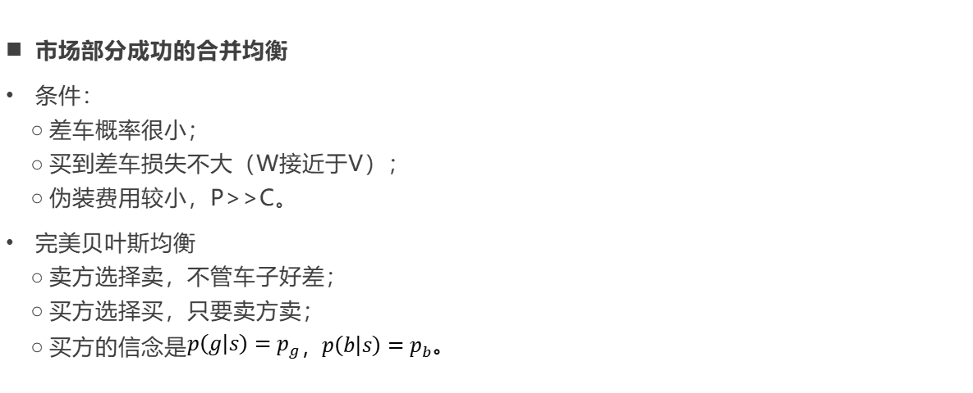
单价二手车交易博弈
市场部分成功的合并均衡
条件：
  差车概率很小；
  买到差车损失不大（W接近于V）；
  伪装费用较小，P>>C。
完美贝叶斯均衡
  卖方选择卖，不管车子好差；
  买方选择买，只要卖方卖；
  买方的信念是$p\left(\left.g\right|s\right)=p_{g}$，$p\left(\left.b\right|s\right)=p_{b}。$

Slide 35

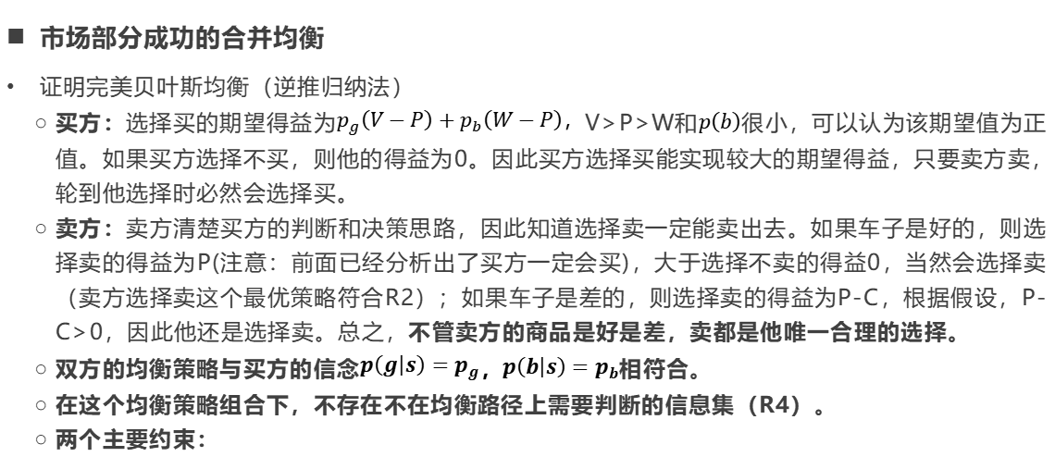
单价二手车交易博弈
逆推归纳法的依据：1.理性选择；2.最优性原理
市场部分成功的合并均衡
证明完美贝叶斯均衡（逆推归纳法）
  买方：选择买的期望得益为$p_{g}\left(V−P\right)+p_{b}\left(W−P\right)，$V>P>W和$p\left(b\right)$很小，可以认为该期望值为正值。如果买方选择不买，则他的得益为0。因此买方选择买能实现较大的期望得益，只要卖方卖，轮到他选择时必然会选择买。
  卖方：卖方清楚买方的判断和决策思路，因此知道选择卖一定能卖出去。如果车子是好的，则选择卖的得益为P(注意：前面已经分析出了买方一定会买)，大于选择不卖的得益0，当然会选择卖（卖方选择卖这个最优策略符合R2）；如果车子是差的，则选择卖的得益为P-C，根据假设，P-C>0，因此他还是选择卖。总之，不管卖方的商品是好是差，卖都是他唯一合理的选择。
  双方的均衡策略与买方的信念$p\left(\left.g\right|s\right)=p_{g}$，$p\left(\left.b\right|s\right)=p_{b}$相符合。
  在这个均衡策略组合下，不存在不在均衡路径上需要判断的信息集（R4）。
  两个主要约束：
$p>c⇒$ 卖方决定卖（不管好差）
$p_{g}\left(V−P\right)+p_{b}\left(W−P\right)>0⇒$ 买方决定买（不管好差）

Slide 36
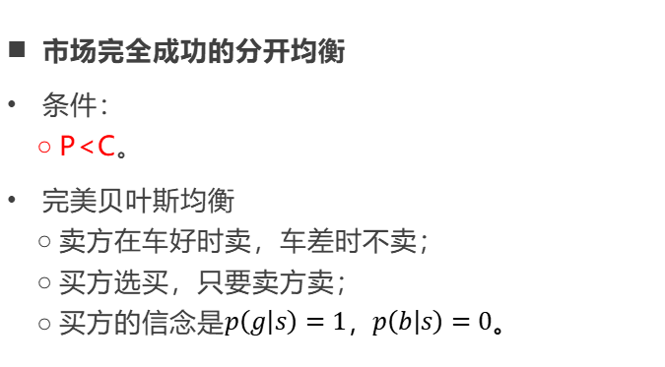
单价二手车交易博弈
市场完全成功的分开均衡
条件：
  P<C。
完美贝叶斯均衡
  卖方在车好时卖，车差时不卖；
  买方选买，只要卖方卖；
  买方的信念是$p\left(\left.g\right|s\right)=1$，$p\left(\left.b\right|s\right)=0$。

Slide 37
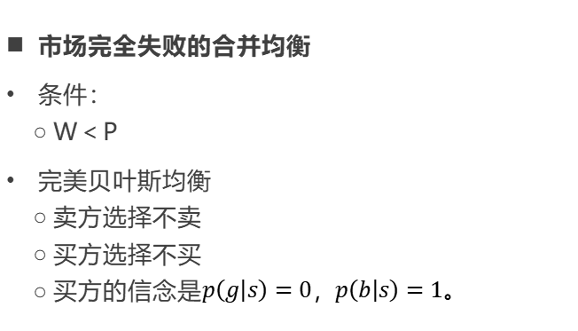
单价二手车交易博弈
市场完全失败的合并均衡
条件：
  W＜P
完美贝叶斯均衡
  卖方选择不卖
  买方选择不买
  买方的信念是$p\left(\left.g\right|s\right)=0$，$p\left(\left.b\right|s\right)=1。$

Slide 38
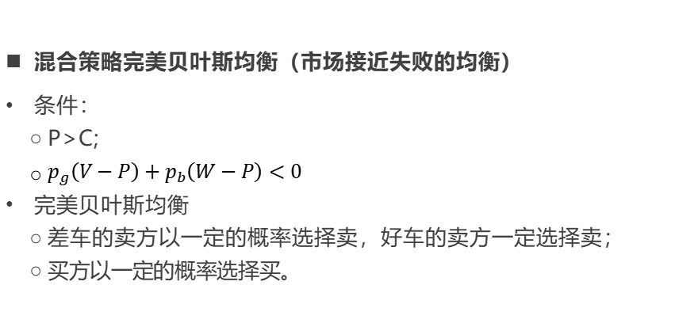
单价二手车交易博弈
混合策略完美贝叶斯均衡（市场接近失败的均衡）
条件：
  P>C;
  $p_{g}\left(V−P\right)+p_{b}\left(W−P\right)<0$
完美贝叶斯均衡
  差车的卖方以一定的概率选择卖，好车的卖方一定选择卖；
  买方以一定的概率选择买。

Slide 39
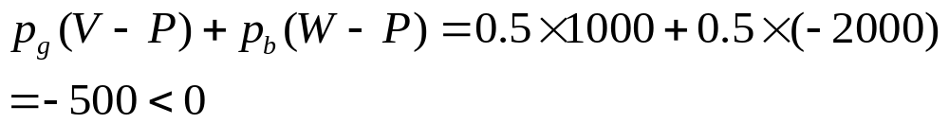
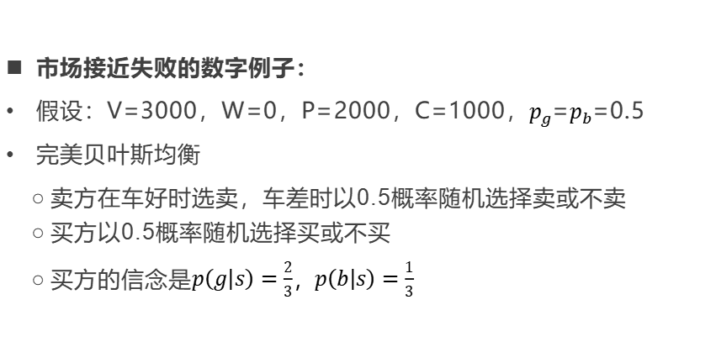
单价二手车交易博弈
市场接近失败的数字例子：
假设：V=3000，W=0，P=2000，C=1000，$p_{g}$=$p_{b}$=0.5
完美贝叶斯均衡
  卖方在车好时选卖，车差时以0.5概率随机选择卖或不卖
  买方以0.5概率随机选择买或不买
  买方的信念是$p\left(\left.g\right|s\right)=\frac{2}{3}$，$p\left(\left.b\right|s\right)=\frac{1}{3}$
如何证明？

Slide 40
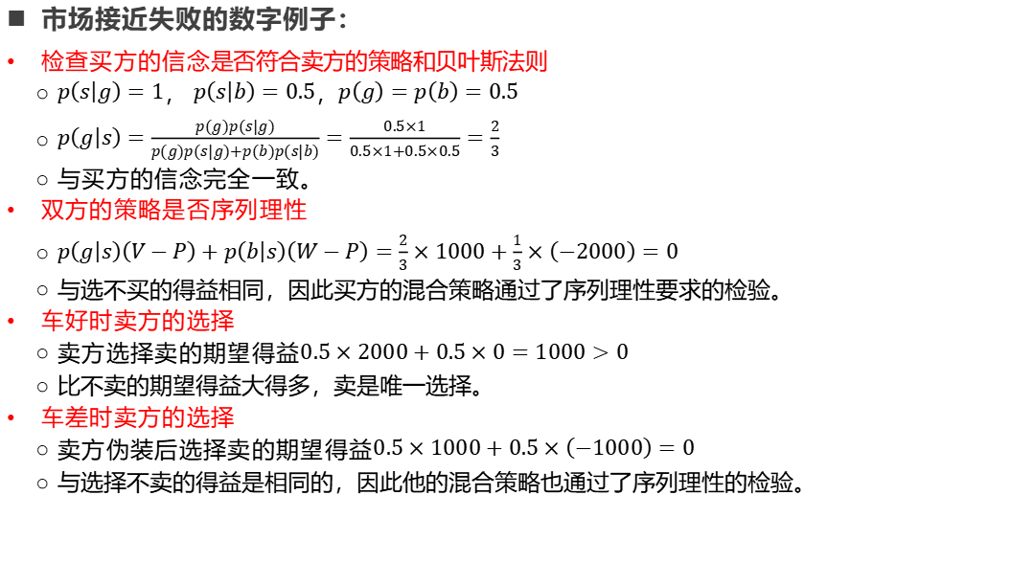
单价二手车交易博弈
市场接近失败的数字例子：
检查买方的信念是否符合卖方的策略和贝叶斯法则
  $p\left(\left.s\right|g\right)=1$， $p\left(\left.s\right|b\right)=0.5$，$p\left(g\right)=p\left(b\right)=0.5$
  $p\left(\left.g\right|s\right)=\frac{p\left(g\right)p\left(\left.s\right|g\right)}{p\left(g\right)p\left(\left.s\right|g\right)+p\left(b\right)p\left(\left.s\right|b\right)}=\frac{0.5×1}{0.5×1+0.5×0.5}=\frac{2}{3}$
  与买方的信念完全一致。
双方的策略是否序列理性
  $p\left(g | s\right)\left(V−P\right)+p\left(b | s\right)\left(W−P\right)=\frac{2}{3}×1000+\frac{1}{3}×\left(−2000\right)=0$
  与选不买的得益相同，因此买方的混合策略通过了序列理性要求的检验。
车好时卖方的选择
  卖方选择卖的期望得益$0.5×2000+0.5×0=1000>0$
  比不卖的期望得益大得多，卖是唯一选择。
车差时卖方的选择
  卖方伪装后选择卖的期望得益$0.5×1000+0.5×\left(−1000\right)=0$
  与选择不卖的得益是相同的，因此他的混合策略也通过了序列理性的检验。

Slide 41

单价二手车交易博弈
市场类型归纳
图 单一价格二手车交易的解
市场
部分
成功
市场
完全
成功
0
P
C
市场接近
失败或完
全失败
市场
完全
成功

Slide 42
双价二手车交易博弈
价格不变——价格可变（过渡）
两种价格、离散价格、连续价格（越来越具有一般性）
价格透露的信息
市场的分化、发育，高端、低端市场的形成
本模型可以揭示市场发展和演变的 一些过程和规律，以及建立市场秩序的条件和方法等。

Slide 43
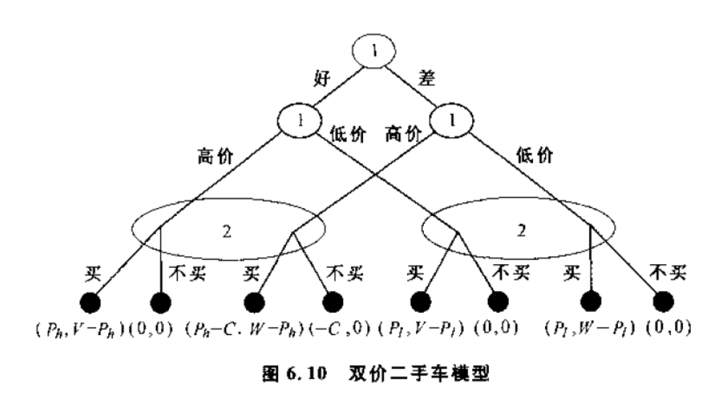



双价二手车交易博弈
双价二手车交易博弈扩展形
假设车况有好、差两种情况；卖方的选择是卖高价P_{h}和低价P_{l}，现在卖方不仅在车况好时可选择卖高价或低价，在车况差时同样也可以选高、低两种价格；再假设只有车况差而卖方又想卖高价时才需要对车子进行伪装，从而有费用C。其他方面与单价模型相同。

Slide 44
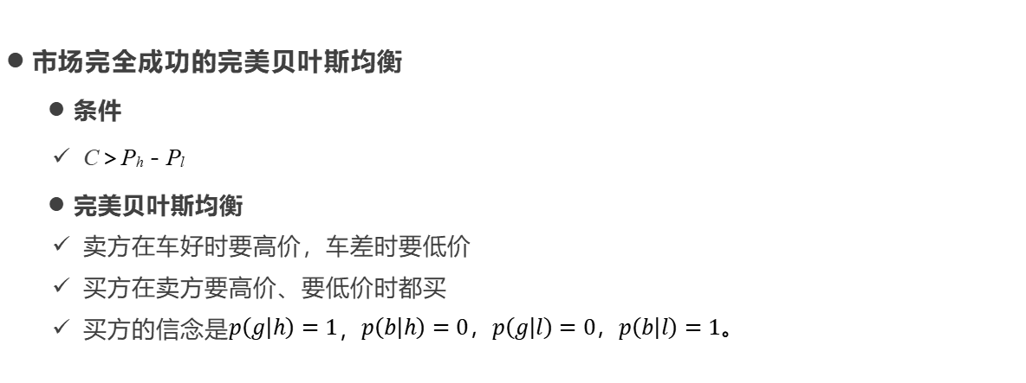
双价二手车交易博弈
市场完全成功的完美贝叶斯均衡
  条件
    C＞P_{h}－P_{l}
  完美贝叶斯均衡
    卖方在车好时要高价，车差时要低价
    买方在卖方要高价、要低价时都买
    买方的信念是$p\left(\left.g\right|h\right)=1$，$p\left(\left.b\right|h\right)=0，p\left(\left.g\right|l\right)=0，p\left(\left.b\right|l\right)=1。$

Slide 45
双价二手车交易博弈
市场完全成功的完美贝叶斯均衡（证明）
  买方：
    如果卖方要高价，买的期望得益为：p(g∣h)(V－P_{h}) ＋p(b∣h)(W－P_{h})=V－P_{h}＞0
    如果卖方要低价，买的期望得益为：p(g∣l)(V－P_{l}) ＋p(b∣l)(W－P_{l})=W－P_{l}＞0
    两种情况下不买的得益都是0，因此买是相对于不买的绝对上策。
  卖方：
    给定买方的的策略，车好时，P_{h}＞P_{l}，要高价；车差时，P_{l}＞0＞P_{h}-C，要低价。即车好卖高价，车差卖低价，是唯一的序列理性策略。

Slide 46
双价二手车交易博弈
其他均衡：
市场部分成功
  C<P_{h}－P_{l}，p_{g}（V－P_{h}）＋p_{b}（W－P_{h}）>0
  买方还是愿意买一些，只不过优劣混淆。
市场完全失败
  C<P_{h}－P_{l}，p_{g}（V－P_{h}）＋p_{b}（W－P_{h}）<0
  买方选择买的期望得益小于0，卖方卖不出去，此时，意味着出现阿克罗夫的”柠檬市场“（信息不对称——有得骗白不骗）价格与质量螺旋式下降市场崩溃。
  由于消费者的信息不完美，不能识别商品质量，因而不愿付高价购买商品，最终引起优质品逐渐被劣质品赶出市场的过程，通常被称为“逆向选择”，或劣币驱逐良币。

Slide 47
有退款保证的双价二手车交易
减少出现三种低效率均衡，从根本上解决这个问题的有效方法是消除信息的不完美性。
  具体就是消费者要对想购买的商品作更多调查，了解其相关知识和生产过程，从而提高识别产品优劣真伪的能力。这也可以理解为提高假冒伪劣厂商伪装成本C 的方法。
实现较理想均衡的关键条件：
  将劣质商品伪装成优质商品的成本C要高。
  买方的消费者剩余平均来说大于上当受骗蒙受的损失。
把伪装成本C理解为卖方的全部代价，既包括交易之前的清洁、整修等包装费用，也包括事后被追究责任或索赔等要付出的代价。
调控C的手段：
  加大对假冒伪劣行为的惩罚力度，从而提高C 的水平；
  通过诚实经营的厂商向消费者提供各种质量承诺，实行包退、包换、包赔等制度。

Slide 48
有退款保证的双价二手车交易
昂贵的承诺
  诚实经营的厂商向消费者提供各种形式的质量承诺，包括对销售的商品实行包退、包换、包赔制度，承诺双倍赔偿甚至 “假一罚十” 等，这意味着一旦销售的商品有质量问题，卖方要付出昂贵的代价。
昂贵的承诺能够起到抑制假冒伪劣的作用，原因：
  它给造假者制造了一个两难困境：如果造假者不敢向消费者提供同样的质量承诺，说明它们的商品质量不高，消费者信息不完美的困难就克服了；如果造假者提供同样的承诺，那么它们将面临更高的赔偿成本，制假总成本C就大大提高了

Slide 49
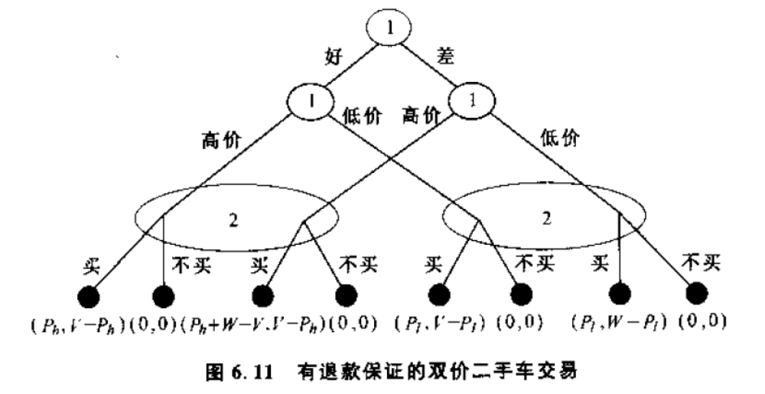
有退款保证的双价二手车交易
原理：引用退款保证制度提高C（＝V－W），即买方高价买到差车时卖方必须赔偿买方V－W的损失。

Slide 50
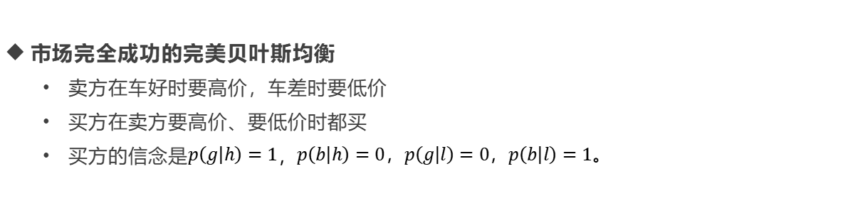
有退款保证的双价二手车交易
市场完全成功的完美贝叶斯均衡
    卖方在车好时要高价，车差时要低价
    买方在卖方要高价、要低价时都买
    买方的信念是$p\left(\left.g\right|h\right)=1$，$p\left(\left.b\right|h\right)=0，p\left(\left.g\right|l\right)=0，p\left(\left.b\right|l\right)=1。$
条件
P_{h}＋W－V<0 或 P_{h}＋W－V<P_{l}
当然也可以选择售后保修，（无偿）使用期等手段，如果短期内难易发现次劣的商品，重罚（次1 赔10），来使市场完全成功。

Slide 51
THANKS

